Slide 1
Блокада Ленинграда
6th Grade
Малоизвестные факты
Автор: Кудрин Ярослав 11-Г

Slide 2
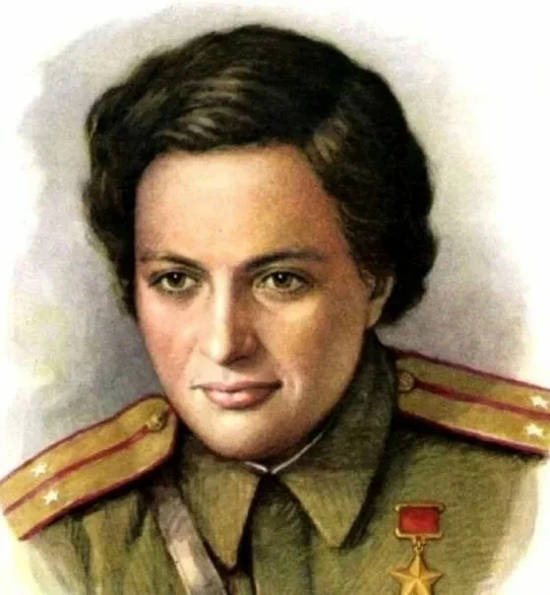
Женщины на передовой
Образ защитников Сталинграда часто ассоциируется с мужчинами, однако женщины играли ключевую роль в обороне города - они служили не только санитарками, но и принимали активное участие в боевых действиях.
Людмила Павличенко (снайпер)

Slide 3

Кем были женщины?
01
02
03
Снайперы
Санитарки
Их способность к маскировке и терпению делали их опасными противниками.
В условиях постоянных бомбардировок и жестоких боев санитарки выполняли нечеловеческую работу, спасая раненых под обстрелом.
Пехотинцы
Хотя это было менее распространено, женщины также служили в рядах пехоты, часто принимая участие в уличных боях.

Slide 4
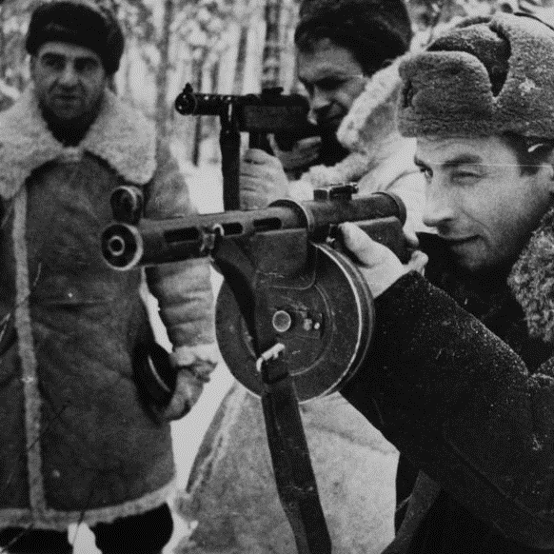
Народная Милиция
Огромный вклад в сопротивление внесли гражданские жители, организованные в подпольные группы, часто называемые «народной милицией». Их деятельность была крайне опасна, но чрезвычайно эффективна.
Партизанские учения

Slide 5
Деятельность подполья
Саботаж
Разведка
Подпольщики проводили диверсии на объектах немецкой инфраструктуры: подрывали железные дороги, разрушали линии связи, уничтожали военную технику. Эта деятельность значительно осложняла снабжение немецких войск и срывала их планы.
Партизаны-разведчики собирали и передавали советским войскам ценную разведывательную информацию о расположении немецких войск, их планах и силах. Эта информация была необходима для успешного проведения военных операций.
Спасение пленных
Они также спасали советских пленных из лагеря для военнопленных, помогая им бежать из плена. Эти акты смелости остаются малоизвестными, хотя и сыграли немаловажную роль в общем сопротивлении.

Slide 6
Потери в Ленинграде
20%
Погибло
35%
45%
Выжило

Slide 7
